Slide 1
EXCEL
Принципы организации вычислений во всех электронных таблицах примерно одинаковы (начиная с первых, таких систем для MS DOS SuperCalc и Lotus 1-2-3).

Slide 2
Основным элементом электронной таблицы является ячейка (или клетка) таблицы. В каждую ячейку может быть помещена информация различного типа:
Общий | 1 | Максимальное количество отображаемых в ячейке десятичных цифр рано 11. Если количество цифр больше 11, то Excel автоматически представляет его в экспоненциальной форме.
Числовой | 1,00 | Это общий способ представления чисел, позволяющий указать количество отображаемых десятичных знаков после запятой, применение разделителя групп разрядов (класс единиц, тысяч, миллионов и т.д.) и способ отображения отрицательных чисел (со знаком «минус», красным цветом или красным цветом со знаком «минус»).
Notes:
В системах для операционной системы Windows изменились, в основном, возможности оформления документов, которые достаточны для размещения расчетных таблиц и диаграмм в деловых документах, научных отчетах, статьях.

Slide 3
Основным элементом электронной таблицы является ячейка (или клетка) таблицы. В каждую ячейку может быть помещена информация различного типа:
Денежный | 1,00 ₽ | Используется для отображения денежных значений со знаком денежной единицы. Можно задать количество знаков после запятой, применение разделителя групп разрядов и способ отображения отрицательных чисел.
Финансовый | $ 1,00 | Как и денежный формат используется для отображения денежных значений. Отличие состоит в способах выравнивания, отображении нулевого и отрицательных значений.
Notes:
В системах для операционной системы Windows изменились, в основном, возможности оформления документов, которые достаточны для размещения расчетных таблиц и диаграмм в деловых документах, научных отчетах, статьях.

Slide 4
Основным элементом электронной таблицы является ячейка (или клетка) таблицы. В каждую ячейку может быть помещена информация различного типа:
Дата | 01.01.1900 | Excel представляет и обрабатывает даты и время как десятичные числа. Каждой дате из диапазона 1 января 1900 по 31 декабря 9999 ставится в соответствие десятичное число от 1 до 2 958 495. Даты до 1 января 1900 года воспринимаются как строка текста. При вводе в ячейку даты в качестве разделителя между днем, месяцем и годом можно использовать точку «.», дефис «-» или слеш «/».
Время | 0:00:00 | Время в Excel хранится как дробная часть дня. Например, время 9 часов 1 января 1900 года соответствует значению 1,375, полдень — 1,5, 15 часов 15 — 1,625, 21 час — 1,875. При вводе в ячейку времени в качестве разделителя между часами, минутами и секундами используется двоеточие «:».
Notes:
В системах для операционной системы Windows изменились, в основном, возможности оформления документов, которые достаточны для размещения расчетных таблиц и диаграмм в деловых документах, научных отчетах, статьях.

Slide 5
Основным элементом электронной таблицы является ячейка (или клетка) таблицы. В каждую ячейку может быть помещена информация различного типа:
Процентный | 100,00% | Число в этом формате умножается на 100 и выводится со знаком процента.
Дробный | 1/4 | Значение в этом формате выводится в виде обыкновенной дроби. Целая часть от дробной отделяется пробелом, дробная часть строится с помощью символа косой черты – слеша «/».
Notes:
В системах для операционной системы Windows изменились, в основном, возможности оформления документов, которые достаточны для размещения расчетных таблиц и диаграмм в деловых документах, научных отчетах, статьях.

Slide 6
Основным элементом электронной таблицы является ячейка (или клетка) таблицы. В каждую ячейку может быть помещена информация различного типа:
Экспоненциальный | 1,00E+00 | В этом формате число всегда отображается с буквой E. Значение в данном формате представляется в виде мантиссы и порядка в виде mE±n, где m – целое число или десятичная дробь со знаком (мантисса), умноженное на 10 в степени n, n – целое число (порядок). Например, число 5,17E-3 есть 5,17 × 10 –3. Порядок n всегда такой, что 1≤|m|<10.
Текстовый | 1 | Текстовые данные по умолчанию выравниваются по левому краю ячейки. Длина текста, помещенного в ячейку, не может превышать 32767 символов.
Notes:
В системах для операционной системы Windows изменились, в основном, возможности оформления документов, которые достаточны для размещения расчетных таблиц и диаграмм в деловых документах, научных отчетах, статьях.

Slide 7
Основным элементом электронной таблицы является ячейка (или клетка) таблицы. В каждую ячейку может быть помещена информация различного типа:
– текстовая длиной до 32767 символов;
Для отображения в ячейках числовой информации, даты и времени могут быть заданы различные форматы (на ленте Главная группа Число или в Excel до 2007 меню Формат ► Ячейки…, вкладка окна Число). Для форматирования ячейки можно также воспользоваться мини-панелью инструментов, которая появляется вместе с контекстным меню при щелчке правой кнопкой мыши на ячейке таблицы.
Notes:
В системах для операционной системы Windows изменились, в основном, возможности оформления документов, которые достаточны для размещения расчетных таблиц и диаграмм в деловых документах, научных отчетах, статьях.

Slide 8
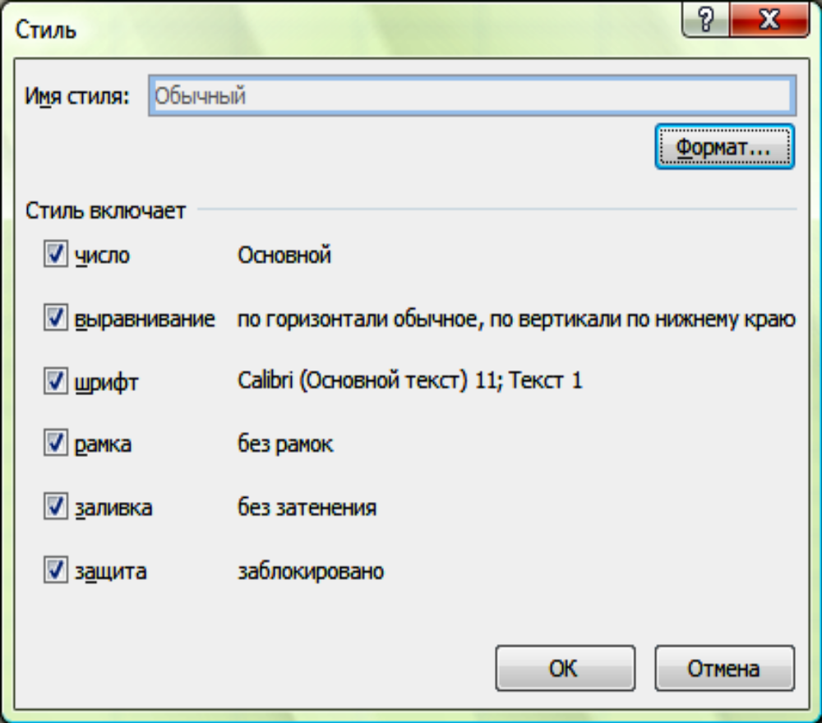
Ячейка электронной таблицы по умолчанию имеет стиль Обычный (лента Главная, группа Стили или в Excel до 2007 меню Формат ► Стиль…), который после инсталляции системы имеет параметры, представленные на рисунке. Параметры стиля Обычный можно изменить, тогда все ячейки таблицы этого стиля будут иметь новые свойства. Можно создать новый стиль, если для ячейки задать новые свойства (лента Главная или до версии 2007 меню Формат ► Ячейки…), а затем в окне Стиль задать Имя стиля и нажать кнопку ОК

Slide 9
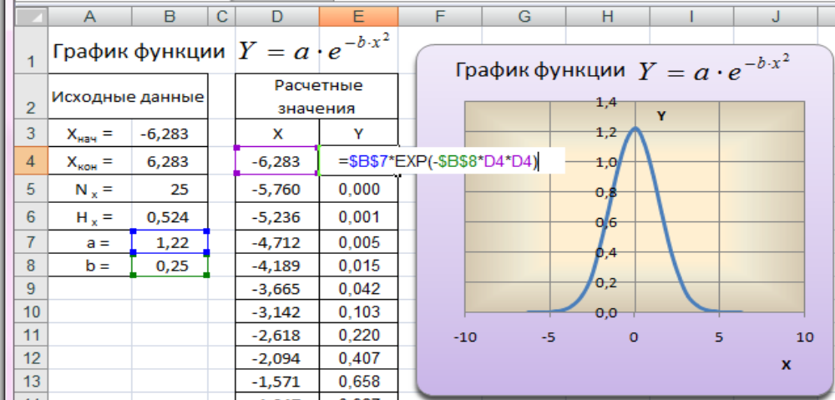
Каждая ячейка электронной таблицы имеет свой адрес, который используется при на-писании формул (ссылки на ячейки). Наиболее часто используется стиль ссылок с обозначением столбцов латинскими буквами и строк – числами, например, A1 или AB32,
Стиль ссылок A1
=D4+$B$6

Slide 10
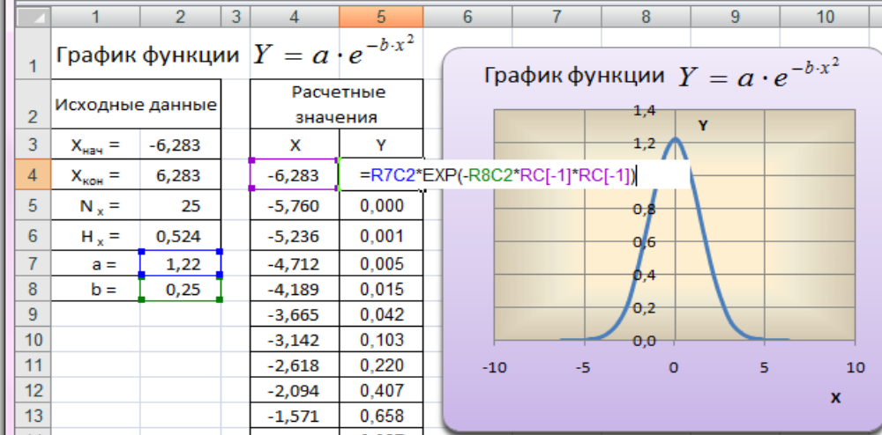
однако стиль можно изменить (кнопка Office ► Параметры Excel, на обозначение столбцов и колонок числами. Ссылки предыдущего примера будут выглядеть, как R1C1 и R32C28, здесь R – row (ряд), C – column (колонка).
Стиль ссылок R1C1
=R[-1]C+R6C2

Slide 11
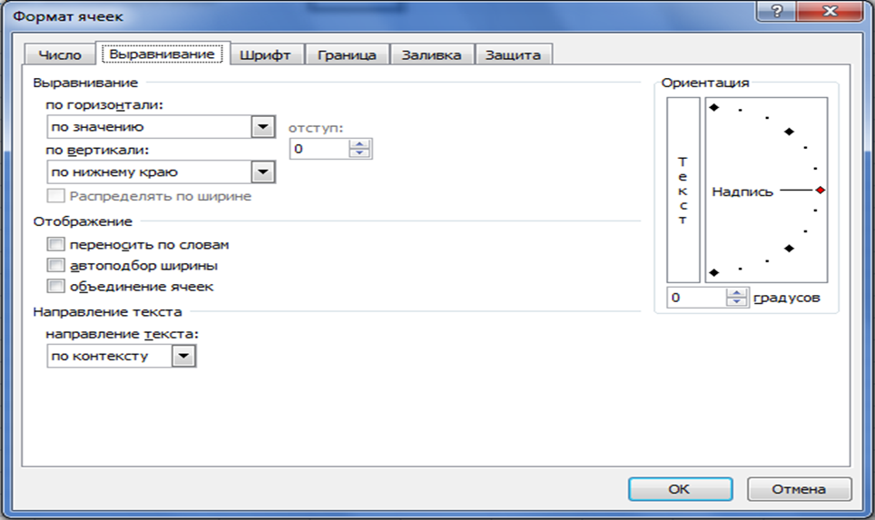
– написание длинного текста в ячейке (A1 или R1C1), этот текст будет виден справа наложенным на другие ячейки, пока не встретит непустую ячейку;
– использование редактора формул Microsoft Equation для оформления документа (Вставка ► Объект…);
– отображение текста в ячейке в несколько строк (параметр ячейки «Переносить по словам» в окне Формат ячеек или кнопка Перенос текста группы Выравнивание вкладки Главная в Excel 2007;
– объединение ячеек для написания в них текста с выравниванием по центру (кнопка Объединить и поместить в центре);
Notes:
На рисунках выше продемонстрировано несколько принципиально важных моментов работы в электронной таблице:

Slide 12
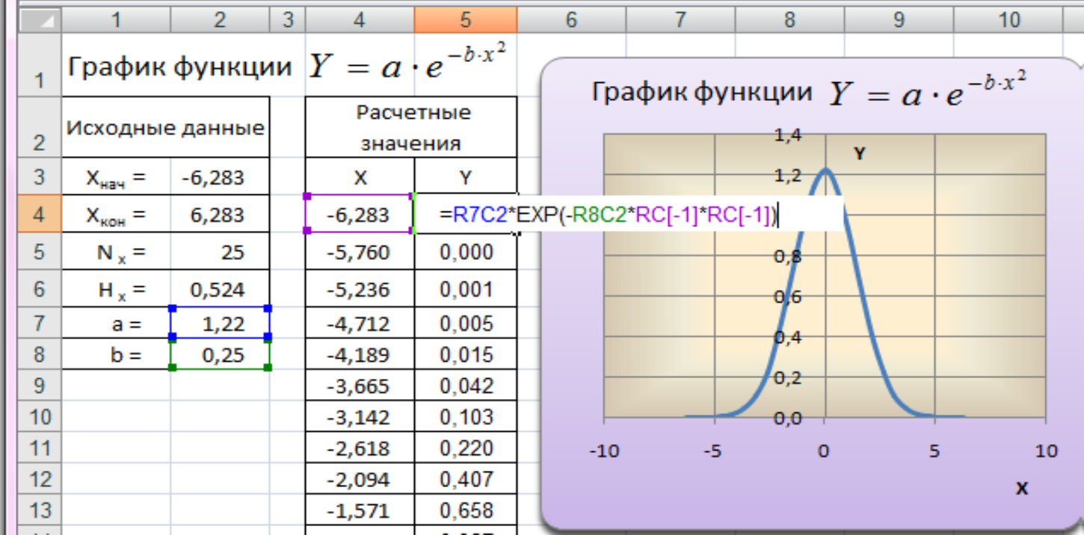
– использование относительных (D4 или RC[-1]) и абсолютных ($B$7 или R7C2) ссылок при написании формулы, которую предполагается копировать в другие ячейки таблицы y=f(x) (для копирования ячеек лучше всего использовать маркер в правом нижнем углу ячейки).
Notes:
На рисунках выше продемонстрировано несколько принципиально важных моментов работы в электронной таблице:

Slide 13
При копировании могут возникнуть и более сложные задачи:
копирование из ячейки части информации; преобразование данных;
установки связи между ячейками. Они решаются с использованием
возможностей специальной вставки.
Для извлечения из буфера обмена фрагмента с помощью специальной вставки на ленте Главная в группе Буфер обмена надо нажать
на стрелку кнопки Вставить и в появившемся меню выбрать один из
Способов
Команда меню | Результат выполнения
Формулы | Вставляются только формулы в том виде, в котором они вводятся в строку формул. Оформление не копируется
Notes:
На рисунках выше продемонстрировано несколько принципиально важных моментов работы в электронной таблице:

Slide 14
Команда меню | Результат выполнения
Вставить значения | Вставляются только значения скопированных ячеек. Оформление и формулы не копируются
Без рамок | Вставляется содержимое и оформление скопированных ячеек, за исключением границ
Транспонировать | Происходит преобразование данных. Ячейки строк вставляются как столбцы, ячейки столбцов вставляются как строки
Вставить связь | Данные вставляются в виде формул, связывающих диапазон вставки с копируемым диапазоном. Оформление не копируется
Notes:
На рисунках выше продемонстрировано несколько принципиально важных моментов работы в электронной таблице:

Slide 15
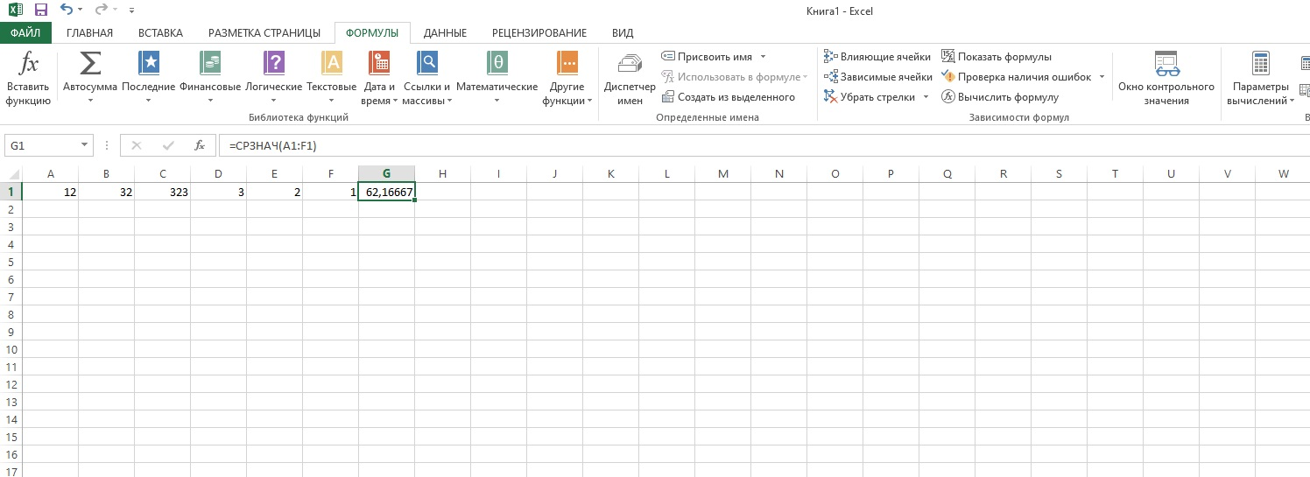
Функции сгруппированы по типу обрабатываемых ими данных:
– текстовые (ЛЕВСИМВ, ПРАВСИМВ, ПСТР…);
– математические (ABS, ACOS, LN, LOG10…);
– в том числе матричные МОБР, МОПРЕД, МУМНОЖ;
– финансовые (БС, ВСД, КПЕР…);
– статистические (ДИСП, КВАДРОТКЛ, КОРРЕЛ…);
– работы с датой и временем (СЕГОДНЯ, ТДАТА, МИНУТЫ…).
Никогда не следует писать в формулах ссылки на ячейки посимвольно. Правильно начинать написание формулы со знака равно (=), после этого ссылки заносить в формулу указанием мышкой нужных ячеек на листе таблицы.
Notes:
На рисунках выше продемонстрировано несколько принципиально важных моментов работы в электронной таблице:

Slide 16
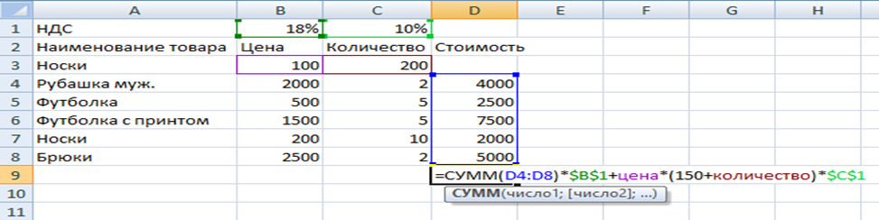
– СУММ – имя функции;
– D4, D8, $C$1, $B$1 – ссылки;
– D4:D8 – диапазон ячеек;
– «цена», «количество» – имена диапазонов ячеек;
– 150 – константа.
Формула – это выражение, которое начинается со знака «=» и производит вычисления с данными.
Notes:
На рисунках выше продемонстрировано несколько принципиально важных моментов работы в электронной таблице:

Slide 17
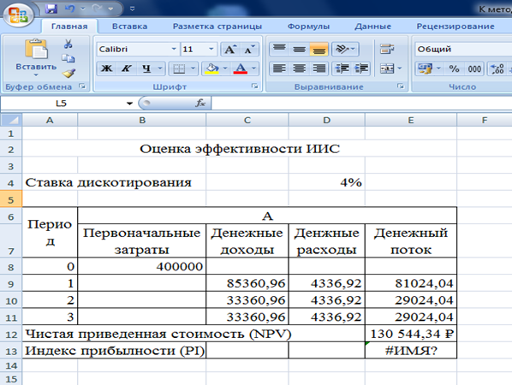
Если в формуле введена с ошибкой, то в ячейке вместо формулы будет отображен код ошибки. На рисунке приведен пример кода ошибки «#ИМЯ?». В левом верхнем углу такой ячейки появляется зеленый треугольник, а рядом с ней копка «Ошибка». При нажатии на стрелке этой кнопки открывается меню, в котором приведено описание ошибки.
Notes:
На рисунках выше продемонстрировано несколько принципиально важных моментов работы в электронной таблице:

Slide 18
Код ошибки | Описание
#### | Ширина столбца недостаточна для того, чтобы вместить значение.
#ЗНАЧ! | В формулу введен неверный тип аргумента (например, текст, там, где должны быть значения ИСТИНА или ЛОЖЬ).
#ИМЯ? | Формула содержит текст, который не распознается Excel (например, неизвестный диапазон ячеек).
#ССЫЛКА! | Формула ссылается на несуществующую ячейку (это может произойти, если, например, ячейка была удалена.)
#ДЕЛО/0! | Попытка деления на ноль в формуле.
#ЧИСЛО! | Числовое значение результата вычисления формулы слишком велико или слишком мало, чтобы его можно было представить в Excel
#ПУСТО! | Используется ошибочный оператор диапазона
#Н/Д
 | Не заданы один или несколько необходимых Аргументов стандартной или пользовательской функции листа

Slide 19
Вместо ссылок на ячейки в формулах можно использовать имена ячеек и их групп. Имя ячейке или выделенной группе ячеек можно присвоить, задав его в поле Имя, находящемся в начале строки формул.
Для работы с Именами служит группа Определенные имена вкладки Формулы. Имя ячейки или их группы можно задать в Диспетчере имен, при этом можно определить область действия имен (Книга или какой-либо из ее листов).
Заданные имена ячеек можно использовать в формулах. Имя ячейки в формулах играет роль абсолютной ссылки. Имя столбца в формуле эквивалентно смешанной ссылке с неизменным обозначением столбца и относительным номером строки.

Slide 20
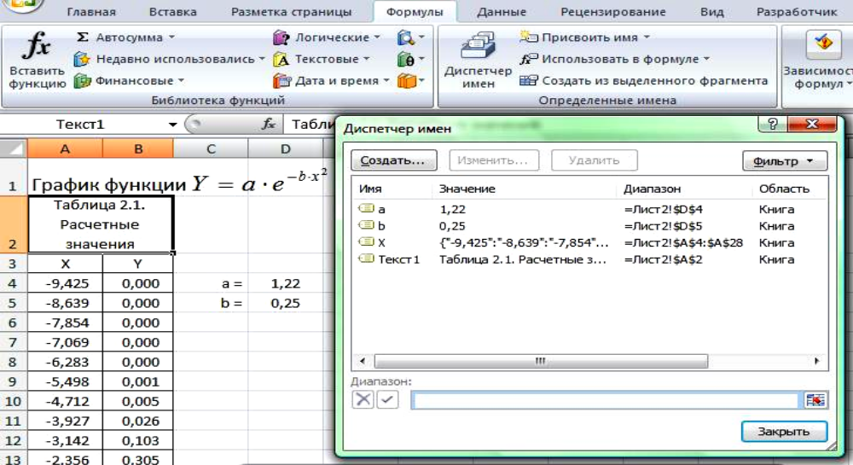
Текст 1
Имя
ячейки a
Ячейка D5 с именем b
=a*EXP(-b*X^2)
Группа А4: А19
с именем Х

Slide 21
В формулах могут использоваться следующие операторы:
Арифметические операторы
Обозначение операции | Описание операции | Пример выражения
+ | Сложение | =А1+В1
– | Вычитание | =С2-В2
* | Умножение | =С6*В6
/ | Деление | =Е1/G2
% | Процент | =F16*50%
^ | Возведение в степень | =H5^2

Slide 22
В формулах могут использоваться следующие операторы:
Операторы сравнения
Обозначение операции | Описание операции | Пример выражения
= | Равно | =E14=E20
> | Больше | =E14+D14>6000
< | Меньше | =D5>D6
>= | Больше или равно | =D7>=D8
<= | Меньше или равно | =C6<=C16
<> | Не равно | =D2<>F2

Slide 23
В формулах могут использоваться следующие операторы:
Оператор объединения текстовых данных &.
Обозначение операции | Описание операции | Пример выражения | Результат вычисления выражения
& (амперсанд) | Конкатенация (объединение строк) | =А1&A2&A3 | Сцепление текста из ячеек А1, А2 и А3.
 |  | =”Иван”&”Иванов” | Иван Иванов

Slide 24
В формулах могут использоваться следующие операторы:
Адресные операторы диапазонов ячеек
Обозначение операции | Описание операции | Пример выражения | Результат вычисления выражения
: (двоеточие) | Оператор диапазона, используется для указания ссылки на диапазон ячеек | =СУММ(B1:D1) | Вычисляется сумма содержимого ячеек B1, C1 и D1
 |  | А:А | Ссылка на столбец А
 |  | 1:1 | Ссылка на строку 1
; (точка с запятой) | Оператор объединения диапазонов | =СУММ(С5:С7;А3:С3) | Вычисляется сумма двух несмежных диапазонов С5:С7 и А3:С3
Пробел | Оператор пересечения диапазонов | =СУММ(А5:В11 В8:С10) | Вычисляется сумма содержимого ячеек В8, В9 и В10

Slide 25
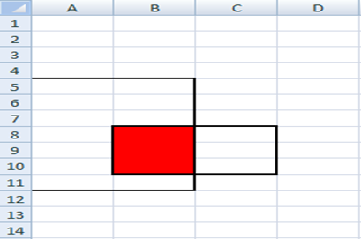
Пересечение диапазонов для выражения
«=СУММ(А5:В11 В8:С10)».

Slide 26
Абсолютная ссылка создает ссылку на определенную (фиксиро-ванную) ячейку. При копировании формулы абсолютная ссылка не из-меняется и всегда указывает на одну и туже ячейку. При записи ссылки используется знак $, например, $D$8, $F$5 и т.д. Пример формулы: =$A$2+$B$2+$C$2.

Slide 27
В одном файле системы Excel (в книге) может присутствовать много листов (по умолчанию создается 3 листа), ярлычки которых видны в нижней части книги, минимум – один видимый лист. На ярлычках можно задать имена листов (например, Система лин.ур., График). Листы могут быть скрытыми (см. контекстное меню ярлычков страниц). Полная ссылка на ячейку (трехмерная ссылка) состоит из имени листа и через восклицательный знак – ссылки на ячейку: Лист3!A1 или График.D3.

Slide 28
Копирование формул – характерный прием в электронных таблицах, который позволяет выполнить одни и те же операции с группой данных (в некоторой степени – аналог циклов при работе с массивами в программах на алгоритмических языках). Именно в операциях копирования большое значение имеет правильное использование абсолютных (не изменяются при копировании) и относительных ссылок (изменяются в соответствии с изменением позиции формулы). Ссылка на ячейку в формуле состоит из двух частей – обозначение колонки и строки, абсолютную адресацию можно использовать для одного из этих компонентов.

Slide 29
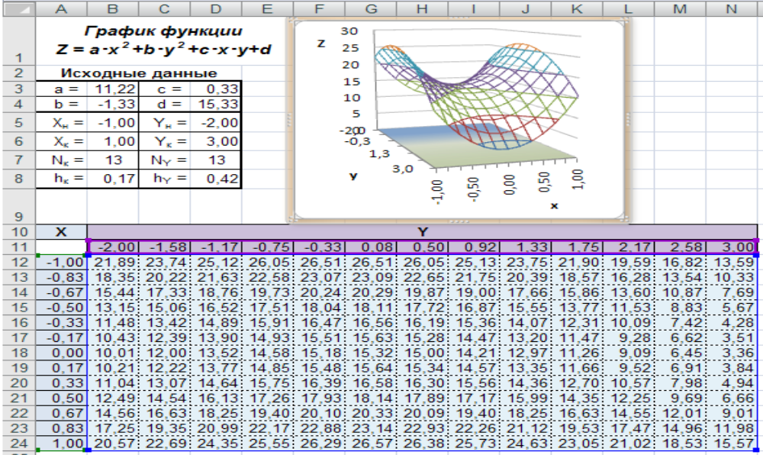
Пример использования смешанных ссылок – расчет Z для поверхности вида Z = F(X, Y), где формула расчета написана один раз для Z1 = F(X1, Y1), а затем скопирована для всех остальных значений X и Y, т. е. вниз и вправо
=(B6-B5)/(B7-1)
=$B$3*$A12^2+$B$4*B$11^2+$D$3*$A12*B$11+$D$4
=$B$3*$A18^2+$B$4*D$11^2+$D$3*$A18*D$11+$D$4

Slide 30
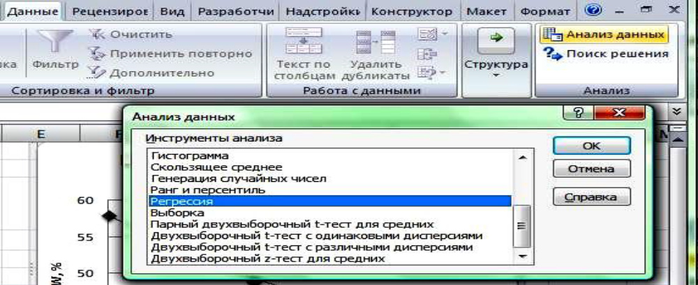
Кроме основных функций с системой Microsoft Office поставляются надстройки для Excel – вспомогательные программы, служащие для использования дополнительных возможностей , они устанавливаются из окна Параметры Excel, раздел Надстройки.

Slide 31
В частности, пакет анализа имеет следующие компоненты:
– описательная статистика;
– дисперсионный анализ: однофакторный; двухфакторный с повторениями; двухфакторный без повторений;
– корреляционный анализ;
– регрессия;
– ковариационный анализ;
– экспоненциальное сглаживание;
– двух выборочный f-тест для дисперсии;
– анализ Фурье;
– гистограмма;
– скользящее среднее;
– генерация случайных чисел;
– ранг и персентиль;
– выборка;
– t-тест;
– z-тест.

Slide 32
Надстройка | Описание
Пакет анализа | Статистические, финансовые и инженерные функции
Пакет анализа VBA | Позволяет разработчикам использовать синтаксис пакета анализа данных
Мастер суммирования | Создает формулу суммирования с условием
Пересчет в евро | функция EUROCONVERT для пересчета
Помощник по Интернету | Позволяет размещать данные Microsoft Excel в Интернете, используя синтаксис помощника по Интернету.
Мастер подстановок | Создает формулу для поиска данных в диапазоне по другому значению в этом же диапазоне.
Поиск решения | Вычисляет решения для сценариев «что-если» на основе ячеек перебора и ячеек ограничений.

Slide 33
Методика построения диаграмм в Excel 2003 отличается от Word наличием Мастера диаграмм, в Excel 2007 Мастер отсутствует, но есть множество Экспресс-макетов и Экспресс-стилей. Для построения диаграммы рекомендуется предварительно выбрать группу ячеек – источник данных, далее дать команду Вставка ► Диаграмма
Мастер диаграмм позволяет пошагово задать следующие основные свойства диаграммы:
1) тип диаграммы:
a) Точечная – позволяет показать зависимость Y = F(X), даже если точки по оси X заданы с неравномерным шагом (один из рядов – значения X, другие – Y1, Y2…), причем есть возможность показать кривую, проходящую по точкам, с ее сглаживанием или линию тренда (аппроксимация данных экспоненциальной, линейной, логарифмической, полиномиальной или степенной функциями);
b) Поверхность – зависимость Z = F(X, Y);
c) Гистограмма, Линейчатая, График – диаграммы с равномерным распределением данных по оси X (ось категорий), все ряды – значения по оси Y (ось значений).

Slide 34
источник данных диаграммы – если заранее выбран диапазон данных, при построении будут использованы ссылки на эти данные, при этом следует учитывать следующее:
a) ряды данных могут быть расположены в колонках или столбцах;
b) при построении поверхности – если клетка в пересечении столбца значений X и строки значений Y пустая в область данных можно включать значения X и Y, которые будут использованы, как обозначения по этим осям;
параметры диаграммы – название, подписи по осям, показ линий сетки и пр.
размещение диаграммы – на текущем листе или на новом.
После создания диаграммы все ее элементы дополнительно можно отредактировать на самой диаграмме или настроить с помощью контекстной ленты Работа с диаграммами, которая имеет 3 вкладки: Конструктор, Макет и Формат).

Slide 35
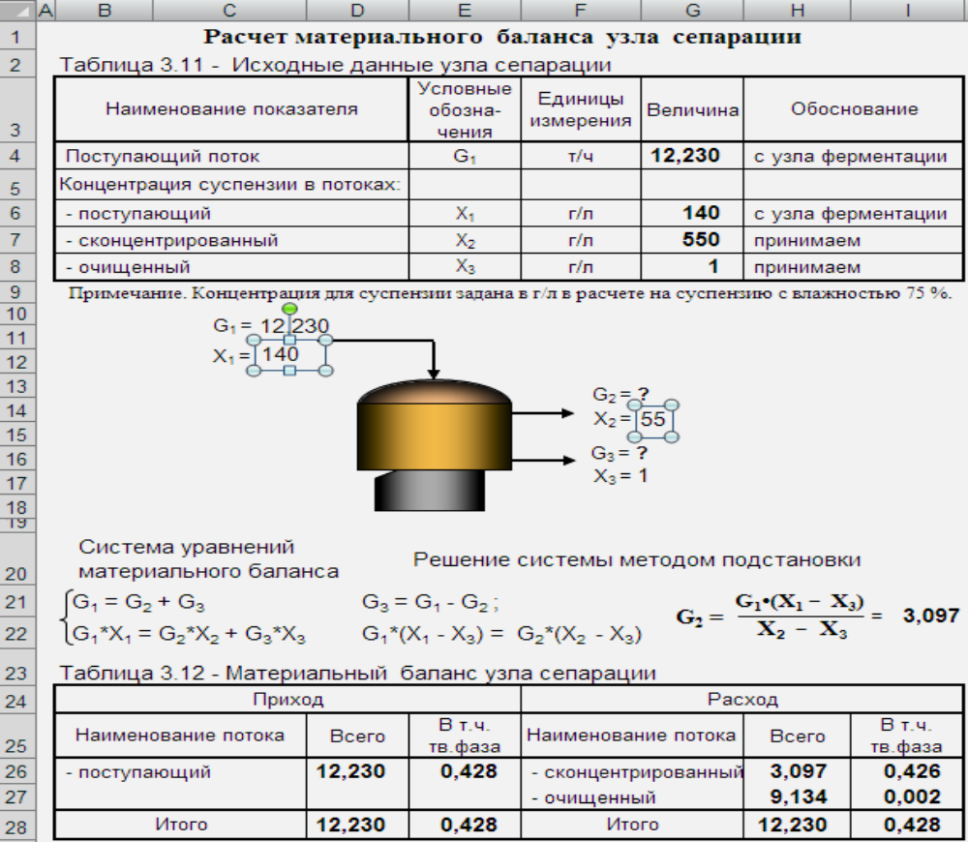
На диаграмму можно добавить новые графические объекты ленты Вставка
Векторные фигуры (ленты Вставка ► Иллюстрации ► Фигуры) или панели Рисование (кроме линий) могут содержать текст или ссылку на ячейку листа Excel, что можно использовать, например, в оформлении различных схем, отображающих числа таблицы исходных данных
Прямоугольник со ссылкой =$G$6
Прямоугольник со ссылкой
=$G$7

Slide 36
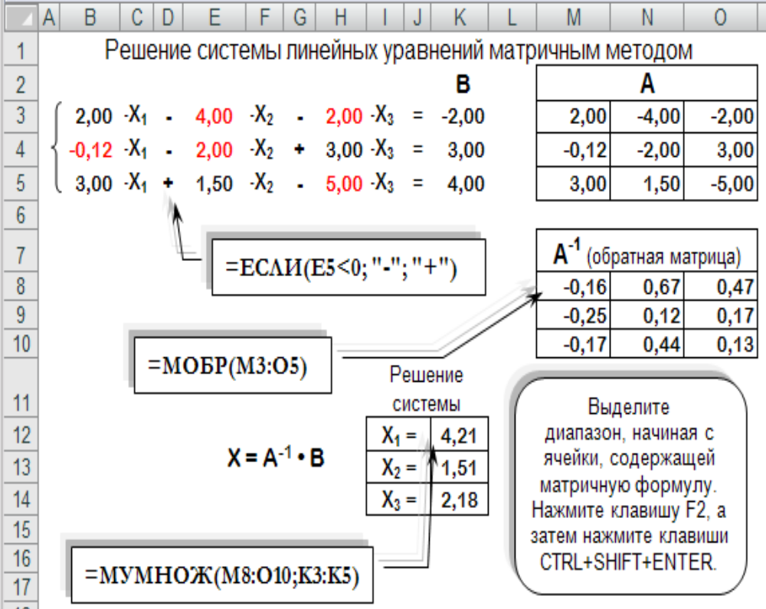
показан пример использования матричных функций и логической функции ЕСЛИ(логическое выражение; значение1; значение2), которая возвращает (показывает в ячейке, где она находится) значение1, если логическое выражение истинно или значение2, если логическое выражение ложно.
В примере функция
ЕСЛИ(E5<0;"-";"+"), записанная в ячейке D5 показывает в этой ячейке минус или плюс в зависимости от того, отрицательное или нет число записано в соседней справа клетке E5(для числа задан формат без знака).
Notes:
В этом же примере показано использование двух матричных функций: вычисление обратной матрицы МОБР(M3:O5) и умножение матриц МУМНОЖ(M8:O10;K3:K5). Особенность этих функций – результат вычисления имеет вид матриц (в первом случае двухмерная, во втором – вектор). Матричная функция записывается в одну клетку, затем решение разворачивается на группу клеток, с использованием сочетания клавиш CTRL+SHIFT+ENTER.

Slide 37
Защита листа – заключительная стадия подготовки электронной таблицы к дальнейшему использованию. Достаточно часто подготовленная электронная таблица является шаблоном и служит для расчетов с различными исходными данными. В этом случае доступными для редактирования должны быть только ячейки исходных данных, остальные необходимо защитить от редактирования.
По умолчанию стиль Обычный имеет параметр Заблокировано. Поэтому в свойствах ячеек, которые предполагается изменять (окно Формат ячеек, вкладка Защита следует снять пометку Защищаемая ячейка или на ленте Главная ► группа Ячейки ► список Формат ► выключить пункт Блокировать ячейку). Затем для Excel 2007 в том же списке Формат, что и ранее для блокировки ячеек, выбрать команду Защитить лист… и в окне Защита листа оставить галочку только у пункта Разрешить… Выделение незаблокированных ячеек. После этого курсор на листе таблицы сможет перемещаться только по незащищенным ячейкам. При этом можно также задать пароль для снятия защиты, которая выполняется таким же образом, как и ее установка.

Slide 38
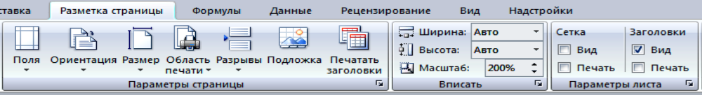
Печать листа. Система Excel предоставляет большие возможности по настройке печати. Для выбранного формата бумаги можно напечатать лист или заданную область печати в любом масштабе. Настройка выполняется в окне Параметры страницы или на вкладке Разметка страницы
Например, для документа, занимающего лист формата А4 при масштабе 100%, можно задать масштаб 200%, при этом документ будет напечатан на четырех листах формата А4, все изображение соответственно увеличится в 2 раза. Этот прием может быть использован для печати небольших плакатов с расчетными данными.

